Slide 1



自动控制原理
AUTOMATIC CONTROL
主讲：黄国宏
Email：h_guohong@163.com
Tel:18933755345

Slide 2
3.5 线性系统的稳定性分析
3.5.1 稳定性的基本概念
设一个线性定常系统原处于某一平衡状态, 若它瞬间受到某一扰动的作用偏离了原来的平衡状态, 当扰动消失后, 如果系统还能回到原有的平衡状态, 则称该系统是稳定的。 反之, 系统为不稳定的。
这表明稳定性是表征系统在扰动消失后自身的一种恢复能力, 它是系统的一种固有特性。

Slide 3
通常而言, 线性定常系统的稳定性表现为其时域响应的收敛性。
当把控制系统的响应分为过渡状态和稳定状态来考虑时, 若随着时间的推移, 其过渡过程会逐渐衰减, 系统的响应最终收敛到稳定状态, 则称该控制系统是稳定的;
而如果过渡过程是发散的, 则该系统就是不稳定的。

Slide 4
从常微分方程理论可知, 微分方程解的收敛性完全取决于其相应特征方程的根。
如果特征方程的所有根都是负实数或实部为负的复数, 则微分方程的解是收敛的;
如果特征方程存在正实数根或正实部的复根, 则微分方程的解中就会出现发散项。

Slide 5
由上述讨论可以得出如下结论: 线性定常系统稳定的充分必要条件是, 特征方程式的所有根均为负实根或其实部为负的复根, 即特征方程的根均在复平面的左半平面。
由于系统特征方程的根就是系统的极点, 因此也可以说, 线性定常系统稳定的充分必要条件是系统的极点均在复平面的左半部分。

Slide 6
对于复平面右半平面没有极点, 但虚轴上存在极点的线性定常系统, 称之为临界稳定的, 该系统在扰动消除后的响应通常是等幅振荡的。
在工程上, 临界稳定属于不稳定, 因为参数的微小变化就会使极点具有正实部, 从而导致系统不稳定。

Slide 7
3.5.3 劳斯稳定判据
根据线性定常系统稳定性的充分必要条件, 可以通过求取系统特征方程式的所有根, 并检查所有特征根实部的符号来判断系统是否稳定。
但由于一般特征方程式为高次代数方程, 因此要计算其特征根必须依赖计算机进行数值计算。

Slide 8
采用劳斯稳定判据, 可以不用求解方程, 只根据方程系数做简单的运算, 就可以确定方程是否有(以及有几个)正实部的根, 从而判定系统是否稳定。
以下是劳斯判据的具体内容。

Slide 9
设控制系统的特征方程式为
首先, 劳斯稳定判据给出控制系统稳定的必要条件是: 控制系统特征方程式的所有系数a_{i}(i=0, 1, 2, …, n)均为正值, 且特征方程式不缺项。
其次, 劳斯稳定判据给出控制系统稳定的充分条件是: 劳斯表中第一列所有项均为正号。

Slide 10
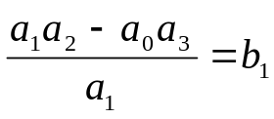
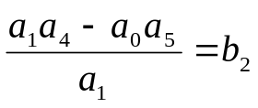
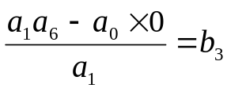
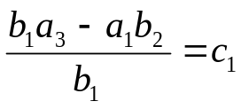

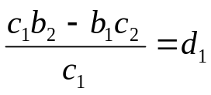
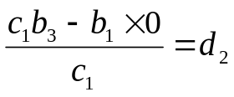
3.4 控制系统的稳定性分析
系统的特征方程 D(S)=a₀S^{n}+ a₁S^{n-1} +……+a_{n}=0
劳斯(Routh)稳定判据
① a₀.......a_{n}>0； ② 劳斯阵列中第一列元素全部为正；
③ 劳斯阵列第一列中出现负数，系统不稳定，且符号改变次数代表正实根的数目。
劳斯阵列的编制方法
S^{n} | a₀ | a₂ | a₄ | a₆ | … …
S^{n-1} | a₁ | a₃ | a₅ | a₇ | … …
S^{n-2} |  |  |  | …… | … …
S^{n-3} |  |  | …… | …… | … …
S^{n-4} |  |  | …… | …… | … …
… | …… | …… | …… | …… | … …
S⁰ | …… | …… | …… | …… | … …
特征方程的系数

Slide 11
因此, 采用劳斯判据判断系统的稳定性时, 如果必要条件不满足(即特征方程系数不全为正或缺项), 则可断定系统是不稳定或临界稳定的;
如果必要条件满足, 就需要列出劳斯表, 检查表中第一列的数值是否均为正值, 如果是, 则系统稳定, 否则系统不稳定, 并且系统在复平面右半平面极点的个数等于劳斯表第一列系数符号改变的次数。

Slide 12

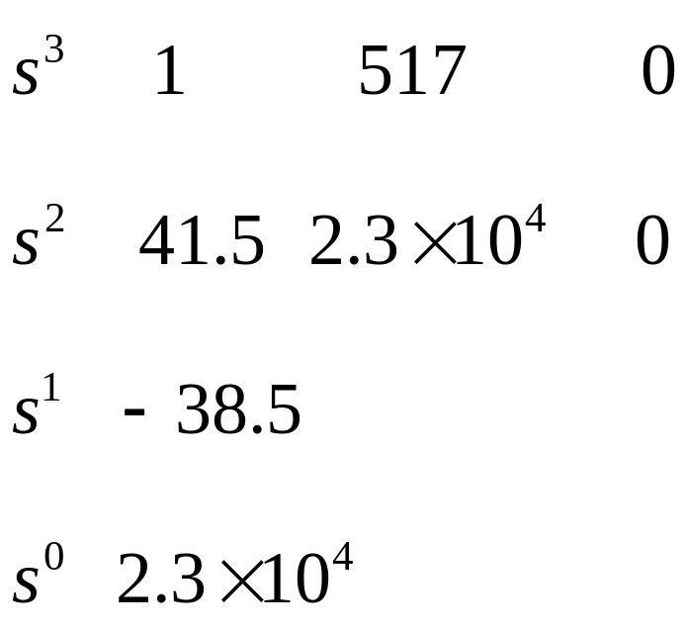
例 3-3 设控制系统的特征方程式为
试用劳斯判据判别系统的稳定性。
解 系统特征方程式的系数均大于零, 并且没有缺项, 所以稳定的必要条件满足。列劳斯表

Slide 13
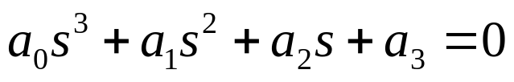
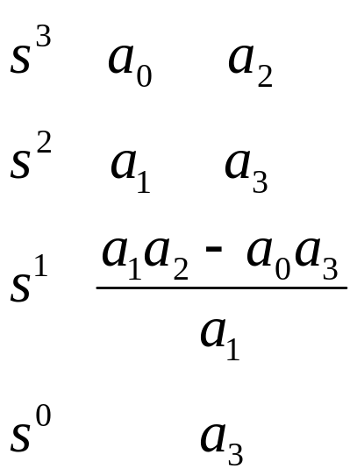
例 3-4 设有一个三阶系统的特征方程
式中所有系数均为正数。试证明该系统稳定的条件是a₁a₂＞a₀a₃。
证明 上式对应的劳斯表为
根据劳斯判据, 系统稳定的充要条件是劳斯表第一列系数均大于零。 所以有
a₁a₂＞a₀a₃

Slide 14
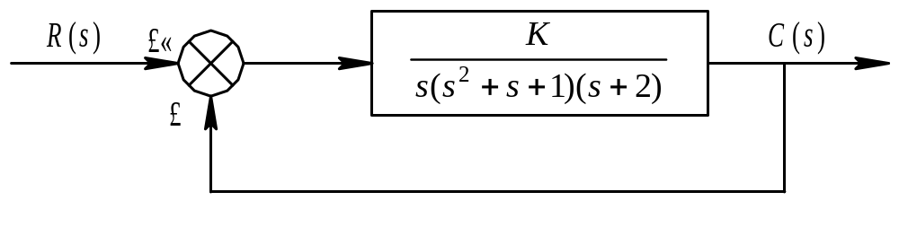
3.5.4 系统参数对稳定性的影响
应用代数判据不仅可以判断系统的稳定性，还可以用来分析系统参数对系统稳定性的影响。
例 3-5 考虑图所示的系统, 确定使系统稳定的K的取值范围。
图 控制系统框图

Slide 15
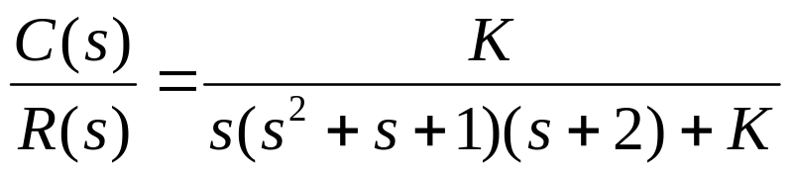
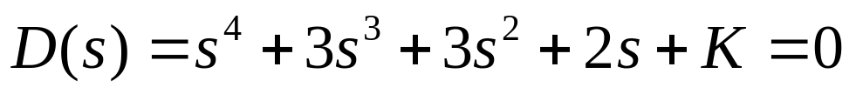
解 由图可知, 系统的闭环传递函数为
所以系统的特征方程为
由稳定的必要条件可知, K＞0。

Slide 16
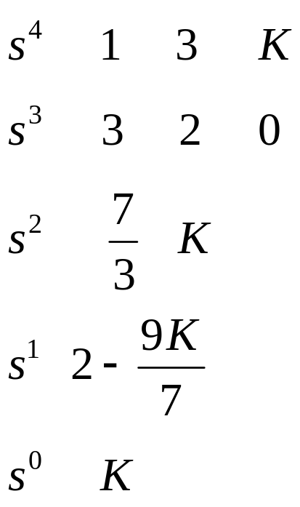
列劳斯表如下:

Slide 17
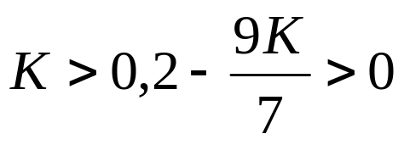
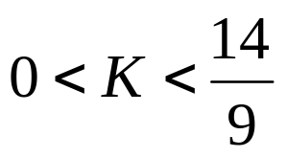
根据劳斯判据, 系统稳定必须满足
因此, 使系统闭环稳定的K的取值范围为
当K=14/9时, 系统处于临界稳定状态。

Slide 18
需要指出, 在运用劳斯稳定判据分析系统的稳定性时, 有时会遇到下列两种特殊情况:
(1) 在劳斯表的某一行中, 出现第一个元为零, 而其余各元均不为零, 或部分不为零的情况;
(2) 在劳斯表的某一行中, 出现所有元均为零的情况。
在这两种情况下, 表明系统在复平面内存在正根或存在两个大小相等符号相反的实根或存在两个共轭虚根, 系统处在不稳定状态或临界稳定状态。

Slide 19
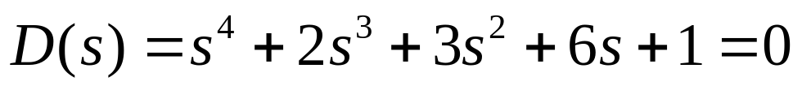
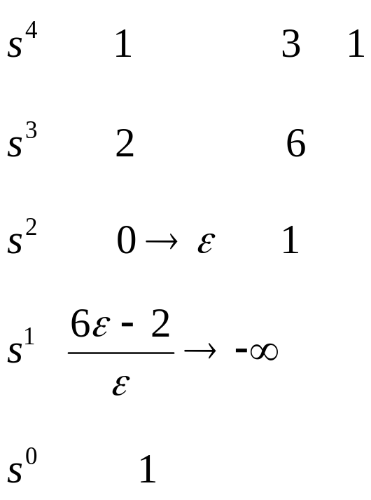
若遇到第一种情况, 可用一个很小的正数ε代替为零的元素, 然后继续进行计算, 完成劳斯表。
例如, 系统的特征方程为
其劳斯表为
因为劳斯表第一列元素的符号改变了两次, 所以系统不稳定, 且有两个正实部的特征根。

Slide 20
若遇到第二种情况, 先用全零行的上一行元素构成一个辅助方程, 它的次数总是偶数, 它表示特征根中出现关于原点对称的根的数目(这些根或为共轭虚根; 或为符号相异但绝对值相同的成对实根; 或为实部符号相异而虚部数值相同的成对的共轭复根; 或上述情况同时存在)。
再将上述辅助方程对s求导, 用求导后的方程系数代替全零行的元素, 继续完成劳斯表。

Slide 21
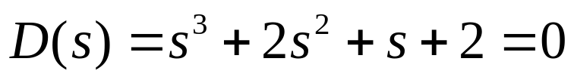
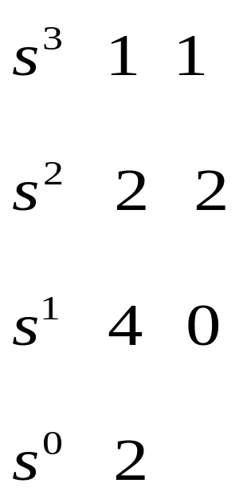
例如, 系统的特征方程为
劳斯表为
→辅助方程2s²+2=0
←辅助方程求导后的系数

Slide 22
由以上可以看出, 劳斯表第一列元素符号均大于零, 故系统不含具有正实部的根, 而含一对纯虚根, 可由辅助方程2s²+2=0解出±j。

Slide 23
3.6 控制系统的稳态误差
稳态误差是衡量系统控制精度的, 在控制系统设计中作为稳态指标。
实际的控制系统由于本身结构和输入信号的不同, 其稳态输出量不可能完全与输入量一致, 也不可能在任何扰动作用下都能准确地恢复到原有的平衡点。另外, 系统中还存在摩擦、间隙和死区等非线性因素。
因此, 控制系统的稳态误差总是不可避免的。

Slide 24
控制系统设计时应尽可能减小稳态误差。
当稳态误差足够小，可以忽略不计的时候, 可以认为系统的稳态误差为零, 这种系统称为无差系统, 而稳态误差不为零的系统则称为有差系统。
应当强调的是, 只有当系统稳定时, 才可以分析系统的稳态误差。

Slide 25
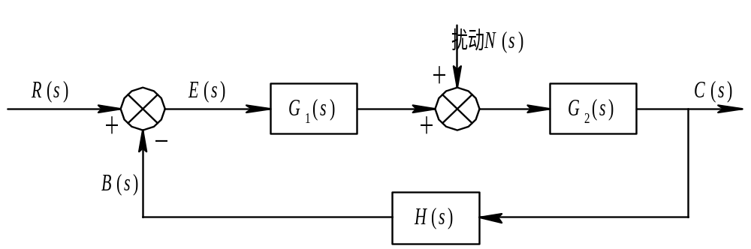
3.6.1 误差与稳态误差
根据控制系统的一般结构, 可以定义系统的误差与稳态误差。
图 控制系统的一般结构

Slide 26

系统误差定义为系统设定输入量与主反馈量之差, 即
式中b(t)是实际输出量经反馈后送到输入端的主反馈量。这样定义的误差可用系统结构图中相应的量表示, 便于进行理论分析, 在实际系统中也可以测量。

Slide 27
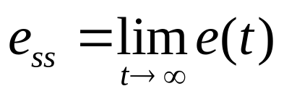
稳态误差e_{ss}是指一个稳定的系统在设定的输入或扰动作用下, 经历过渡过程进入稳态后的误差, 即
它是衡量系统最终控制精度的重要性能指标。

Slide 28
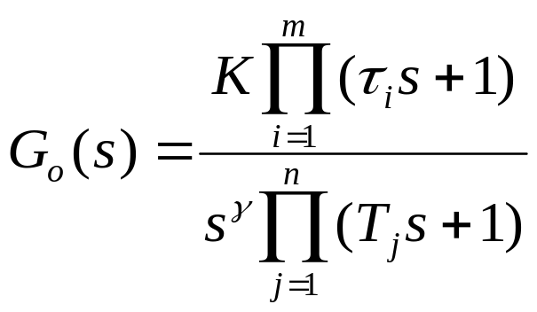
3.6.2 系统的类型
稳态误差的计算与系统的类型有关, 而系统的类型是由开环传递函数决定的。一般情况下, 系统的开环传递函数可以表示为
其中K为系统的开环放大倍数; τ_{i}和T_{j}为时间常数; γ为开环传递函数中积分单元的个数, 即开环传递函数在原点处极点的重数。

Slide 29
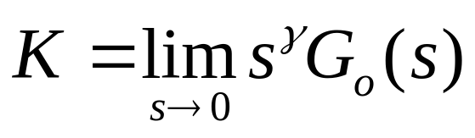
并且开环放大倍数K可以定义如下:
γ=0,1和2的系统分别称为0型系统、Ⅰ型系统和Ⅱ型系统。Ⅲ型以上的系统很少见。

Slide 30
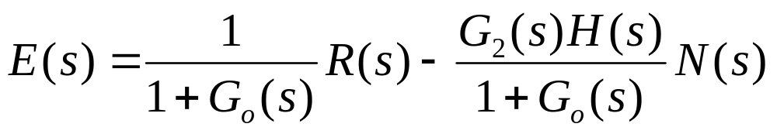
3.6.3 稳态误差的计算
设R(s)、N(s)、C(s)和E(s)分别为系统设定输入、扰动输入、系统输出和系统的误差。
根据线性系统的叠加原理, 可求得系统在设定输入和扰动输入作用下的系统误差为
其中,G_{o}(s)=G₁(s)G₂(s)H(s)是系统的开环传递函数。

Slide 31
由上式可知, 系统的误差由两部分组成:
由系统设定输入信号引起的误差为系统误差或原理误差(对应式中第一项), 它反映了系统跟踪输入信号的能力;
由扰动输入信号引起的误差称为扰动误差(对应式中第二项), 它反映了系统抑制扰动的能力。

Slide 32
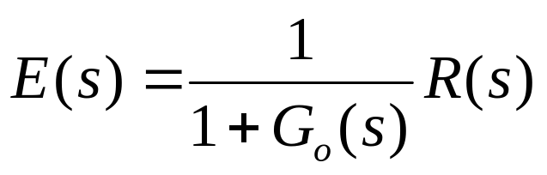
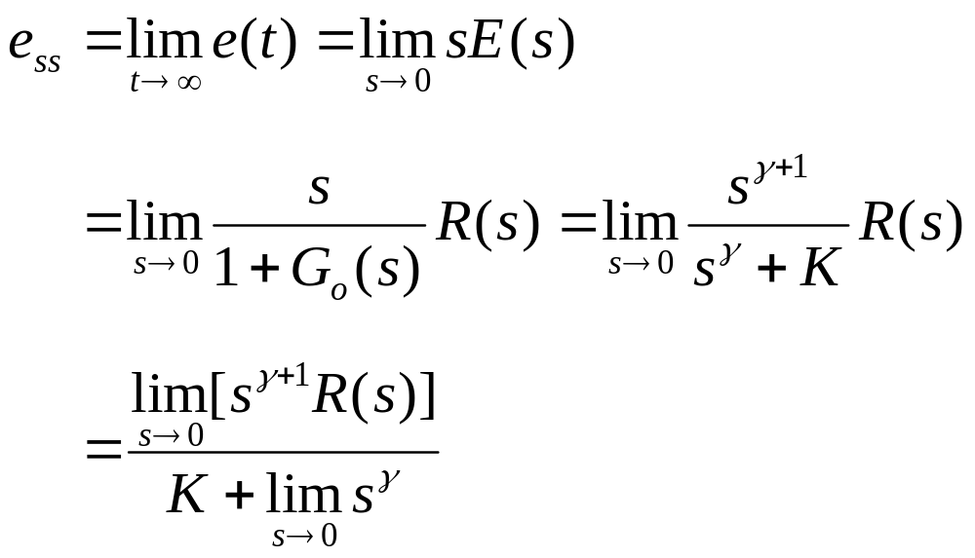
1. 设定输入作用下系统稳态误差的计算
设定输入作用下的系统误差为
根据稳态误差的定义和拉氏变换的终值定理(假设E(s)的极点全位于复平面的左半平面), 可得

Slide 33
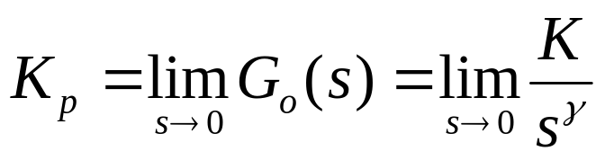
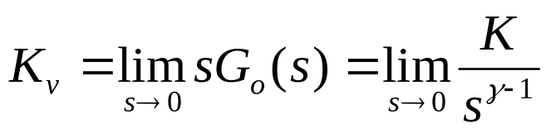
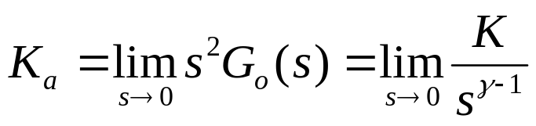
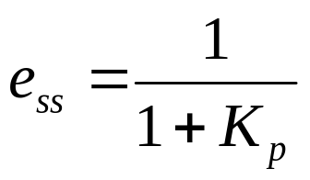
为便于讨论, 定义如下一组静态误差系数。
静态位置误差系数：
静态速度误差系数:
静态加速度误差系数:
则在单位阶跃输入信号作用下, 系统的稳态误差为

Slide 34
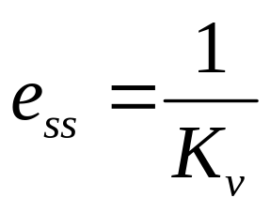
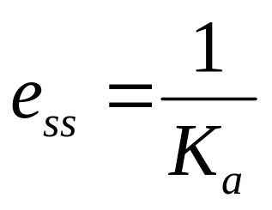
在单位斜坡信号输入作用下, 系统的稳态误差为
在单位加速度信号输入作用下, 系统的稳态误差为

Slide 35
根据以上对三种典型输入、三种类型系统的分析, 可以得到如下结论:
0型系统对于阶跃输入是有差系统, 并且无法跟踪斜坡信号;
Ⅰ型系统由于含有一个积分环节, 所以对于阶跃输入是无差的, 但对斜坡输入是有差的, 因此, Ⅰ型系统也称一阶无差系统;
Ⅱ型系统由于含有两个积分环节, 对于阶跃输入和斜坡输入都是无差的, 但对加速度信号是有差的, 因此, Ⅱ型系统也称二阶无差系统。

Slide 36
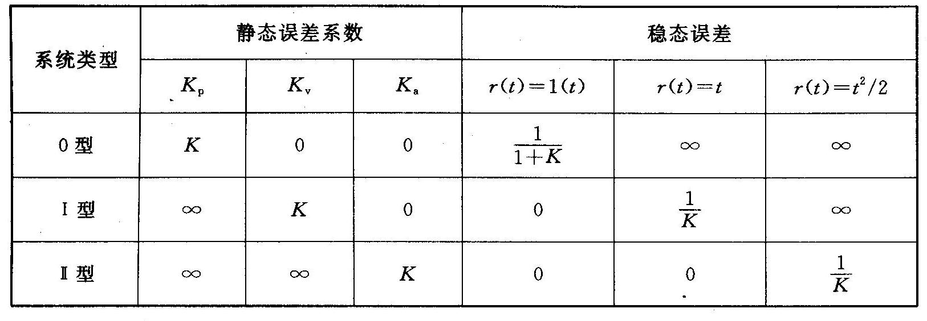
表 设定输入信号作用下的稳态误差

Slide 37
2. 扰动输入作用下系统稳态误差的计算
对于扰动输入作用下系统稳态误差的计算, 也可以按照类似设定输入情况的方法进行计算。
在这种情况下, 稳定误差的计算稍复杂些, 这里就不再加以论述。

Slide 38
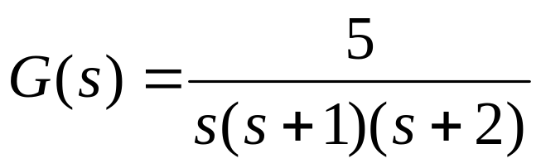
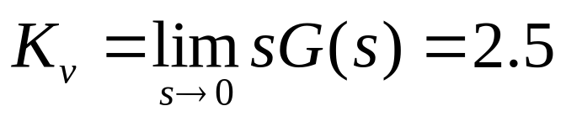
例 3-6 已知某单位负反馈系统的开环传递函数为
试求系统输入分别为1(t), 10t, 3t²时, 系统的稳态误差。
解 由劳斯稳定判据分析可知, 该系统是闭环稳定的(这里从略)。 由于此系统为Ⅰ型系统, 系统的静态速度误差系数为

Slide 39
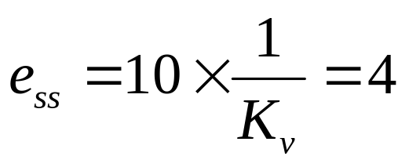
根据表3-1，
当r(t)=1(t)时, 稳态误差e_{ss}=0;
当r(t)=3t²时, 稳态误差e_{ss}=∞。
当r(t)=10t时, 稳态误差

Slide 40
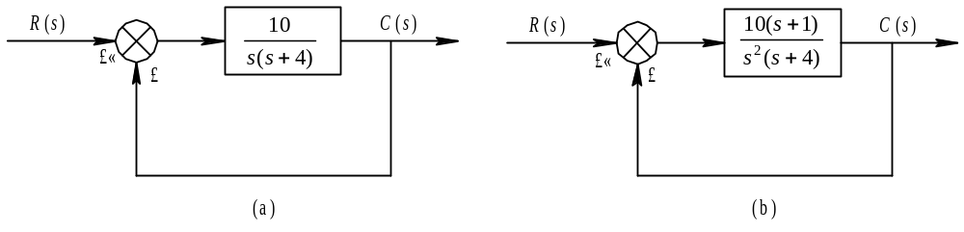
例 3-7 已知两个系统分别如图 (a)、(b)所示。输入r(t)=4+6t+3t², 试分别计算两个系统的稳态误差。
解 图 (a)为Ⅰ型系统, 它不能跟踪输入信号的加速度分量3t², 所以该系统的稳态误差e_{ss}=∞。

Slide 41
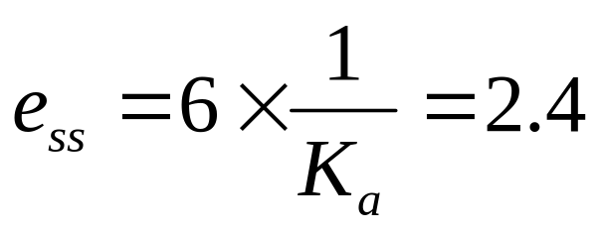
图(b)为Ⅱ型系统, 加速度误差系数为K_{a}=10/4。查表可知, 系统的稳态误差为
需要指出的是, 标准的加速度信号为t²/2, 所以本题中的3t²是标准输入的6倍, 因此, 用标准输入下的公式计算稳态误差时要乘上这个倍数。

